Slide 1
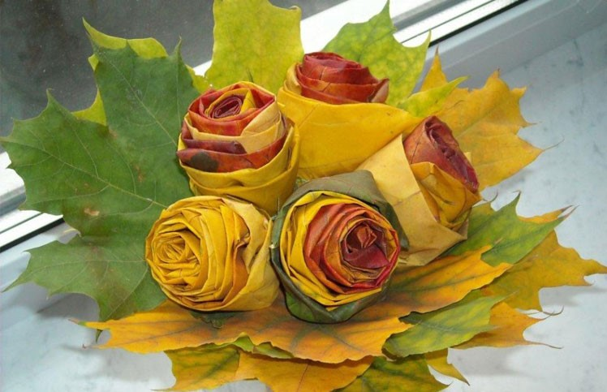
Мастер класс на тему: « Букет из листьев»

Slide 2
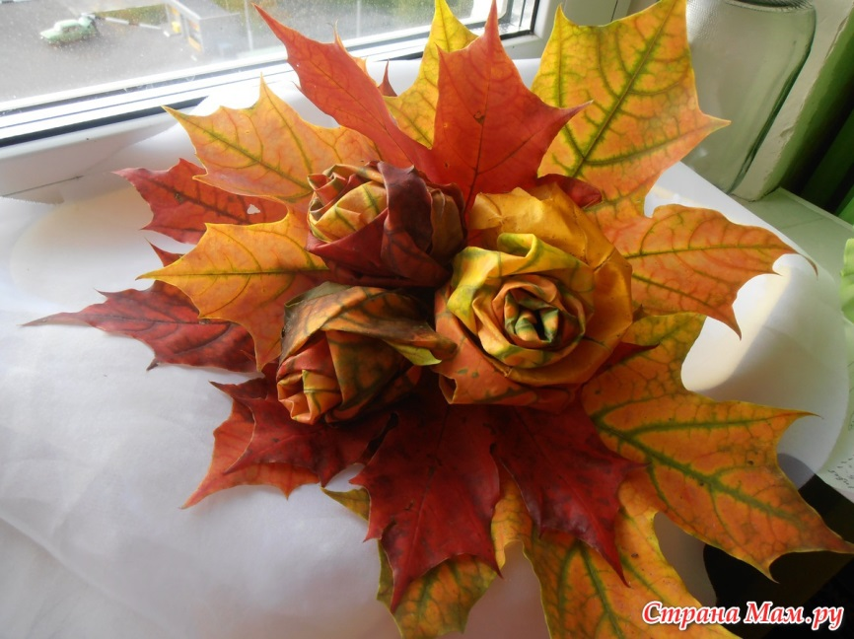
Цель: создание условий для освоения обучающимися технологии изготовления букета из природных материалов.

Slide 3
Задачи:
Образовательные: Учить изготавливать « розу» из листьев клёна; искусству составления букетов; работать по плану, используя картинки-опоры; ( повторить правила рабочего человека, правила техники безопасности при работе с ножницами); учить работать в группах.
Развивающие: развивать мышление, внимание, память, воображение; расширять кругозор, словарный запас.
Воспитательные: воспитывать чувство прекрасного; эстетические чувства; аккуратность; трудолюбие; способствовать познанию детьми красоты родной природы.

Slide 4
Этапы:
*Берем первый лист и сворачиваем его пополам. Лицевая сторона при этом должна остаться наружи
*Свернутый таким образом лист сворачиваем в миниатюрный рулончик
(Таким образом мы сформировали середину будущего бутона розы. Теперь нужно собрать лепестки вокруг него)
*Берем лист и размещаем в его центре нашу сердцевинку так, чтобы лицевая сторона цветка была в середине
*Загибаем его так, как показано на рисунке
(Тут важно, чтобы кромка перегиба получилась выше сердцевинки на 1-1,5 см.)
*Разглаживаем сгиб
*Выступающий участок листа заворачиваем наружу (сгиб разглаживать не
нужно)
*Теперь каждую из двух выступающих за сердцевинку сторон (справа и слева) нужно обернуть два раза
*Для того, чтобы бутон не развернулся необходимо прищипнуть концы цветка снизу
После сворачивания этого листа у вас должна получиться красивая розочка.

Slide 5
Принцип техники “Букет из листьев”.
Основными принципами при составлении букетов являются: - тщательный подбор растительного материала по окраске, форме и биологической сочетаемости друг с другом; - гармоничное сочетание растений различной высоты, простота и лаконичность исполнения; - использование различных элементов декора: ветвей, трав, плодов и других компонентов.

Slide 6
Начинаем творить
Первый лист сворачиваем пополам поперек центральной жилки так, чтобы лицевая сторона оказалась снаружи.
А теперь сворачиваем этот сложенный лист в плотный рулончик.
Этот рулончик будет сердцевиной будущей розы.
Теперь вокруг этой сердцевины начинаем укладывать «лепестки».
Для начала — берем лист и в центре его размещаем сердцевинку. Заметьте, лицевая сторона листа — внутри цветка!
Перегибаем это лист наружу пополам. Кромка перегиба распологается выше сердцевинки на сантиметр-полтора.
А теперь этот выступающий край тоже отгибаем наружу. Но сгиб уже не разглаживаем.
Боковые края этого дважды сложенного листа обворачиваем с двух сторон вокруг сердцевины.
Прищипываем нижние края листа у самого основания цветка.
Берем новый лист для следующего «лепестка» и повторяем только что выполненную операцию, только этот лепесток расположен с противоположной первому листу стороны.
Когда бутон готов, основание его обвязываем нитками, чтобы закрепить цветок.

Slide 7
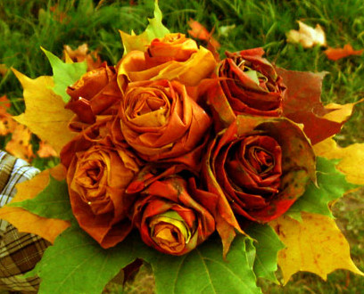
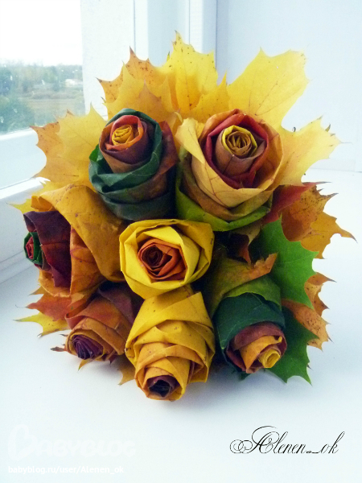
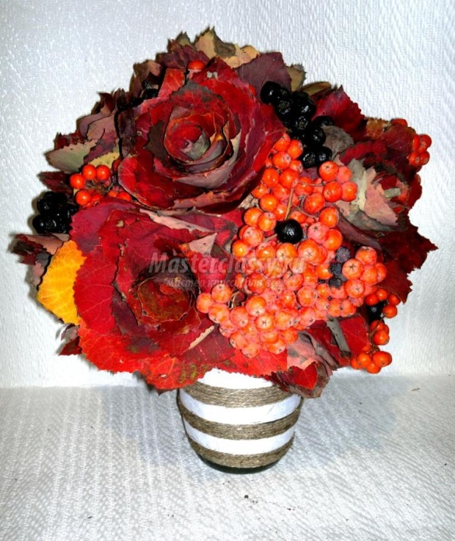
Виды букетов из листьев.

